Slide 1


Đi học vui sao
Tuần 5
Bài
10
Thời khóa biểu
Luyện tập

Slide 2








Phát triển vốn từ chỉ sự vật (sự vật học sinh có hoặc thấy ở trường.
MỤC TIÊU
Phát triển vốn từ chỉ hoạt động (hoạt động của học sinh ở trường.
4
Đặt câu nêu hoạt động.

Slide 3
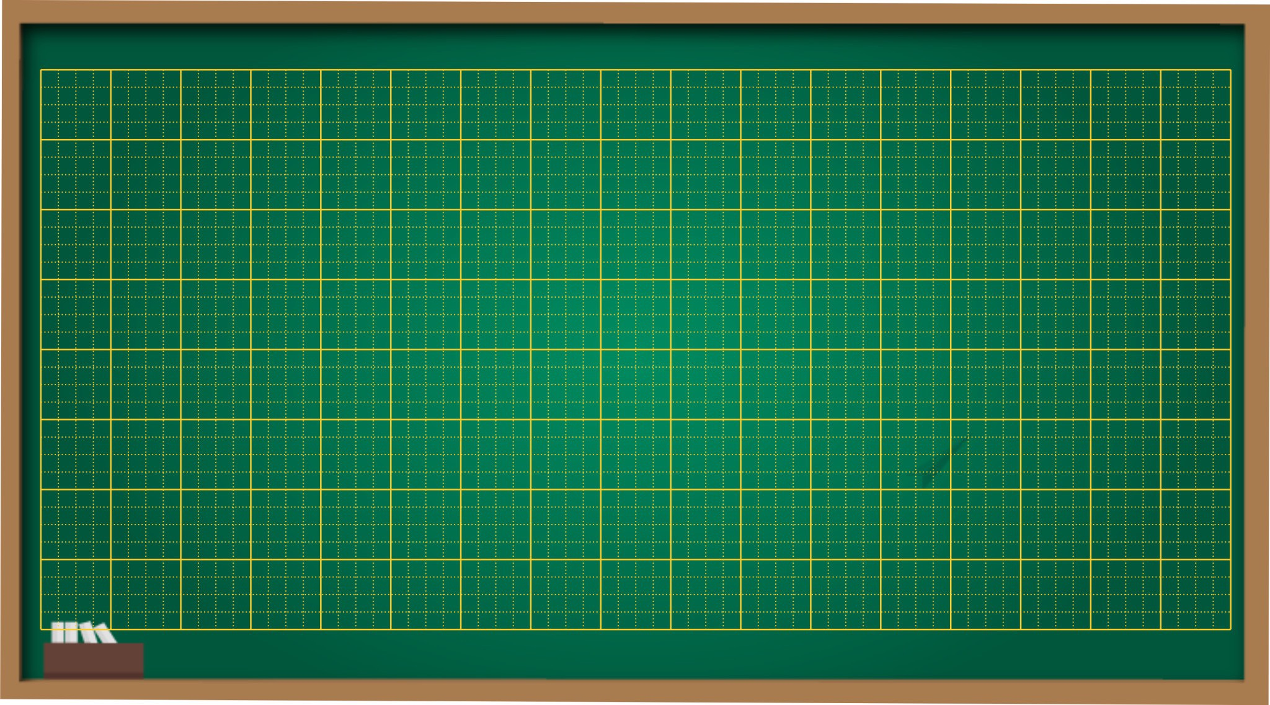
Thứ năm ngày 7 tháng 10 năm 2021
Tiếng Việt
Từ ngữ chỉ sự vật, đặc điểm
Câu nêu đặc điểm.

Slide 4
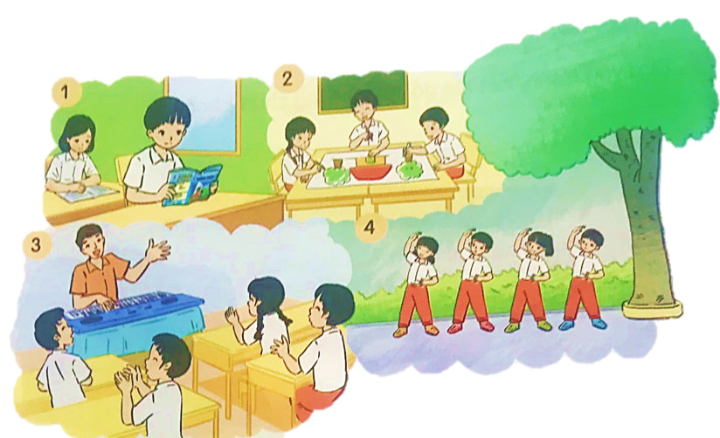

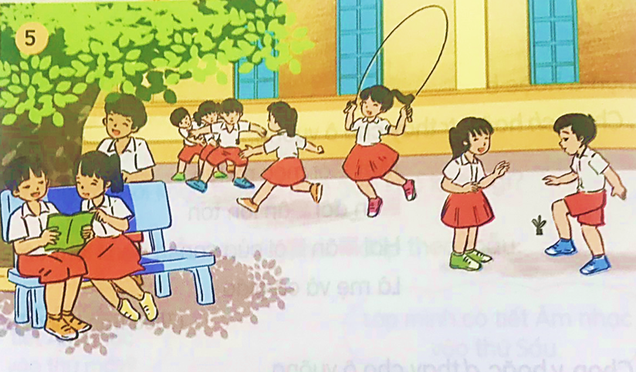
1
Nhìn tranh, tìm từ ngữ
a. Chỉ sự vật.
b. Chỉ hoạt động.

Slide 5
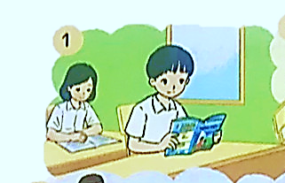
Người:
Vật:
Hoạt động:

Slide 6
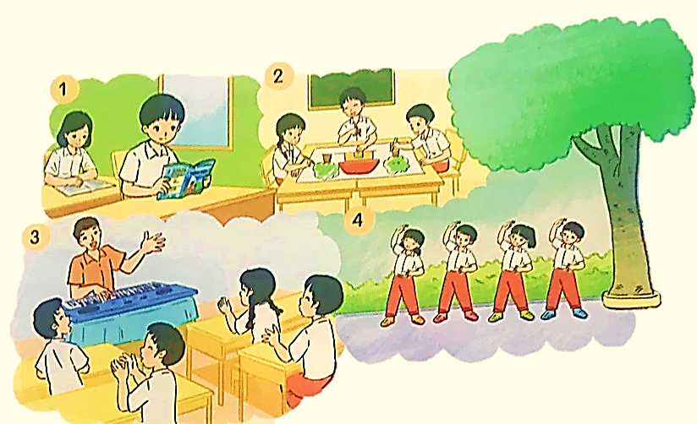
Người:
Vật:
Hoạt động:

Slide 7
Người:
Vật:
Hoạt động:

Slide 8

Người:
Vật:
Hoạt động:

Slide 9
Người:
Vật:
Hoạt động:

Slide 10

Tranh | Từ chỉ sự vật |  | Chỉ hoạt động
 | Chỉ người | Chỉ vật
1 | học sinh | bàn, ghế, sách, cửa sổ | đọc sách
2 | học sinh | bàn, ghế, bút, giấy, bảng | vẽ tranh
3 | học sinh, thầy giáo | bàn, ghế, đàn, khăn trải bàn | học hát, đánh đàn
4 | học sinh | cây | tập thể dục
5 | học sinh | cây, dậy, cầu, | nhảy dây, đá cầu, trao đổi, đuổi bắt
Notes:
GV chốt lại đáp án

Slide 11


Tìm thêm một số từ ngữ chỉ sự vật (hoạt động) ở trường học của em?
- Chỉ sự vật: Bảng tin, trống trường, cột cờ, bảng tin, máy tính, máy chiếu,…
- Chỉ hoạt động: giảng bài, đọc bài, viết bài, múa hát, …

Slide 12




2
Đặt một câu nêu hoạt động với từ ngữ vừa tìm được.
- Bạn Minh đang đá cầu.
đá cầu

Slide 13




Dặn dò
Ôn tập cách đặt câu nêu hoạt động.
Xem trước bài sau trang 47.

Slide 14
Tạm biệt và hẹn gặp lại
các con vào những tiết học sau!

